Slide 1
وحدة الفكر الاسلامي
تميز المسلم

Slide 2


Slide 3
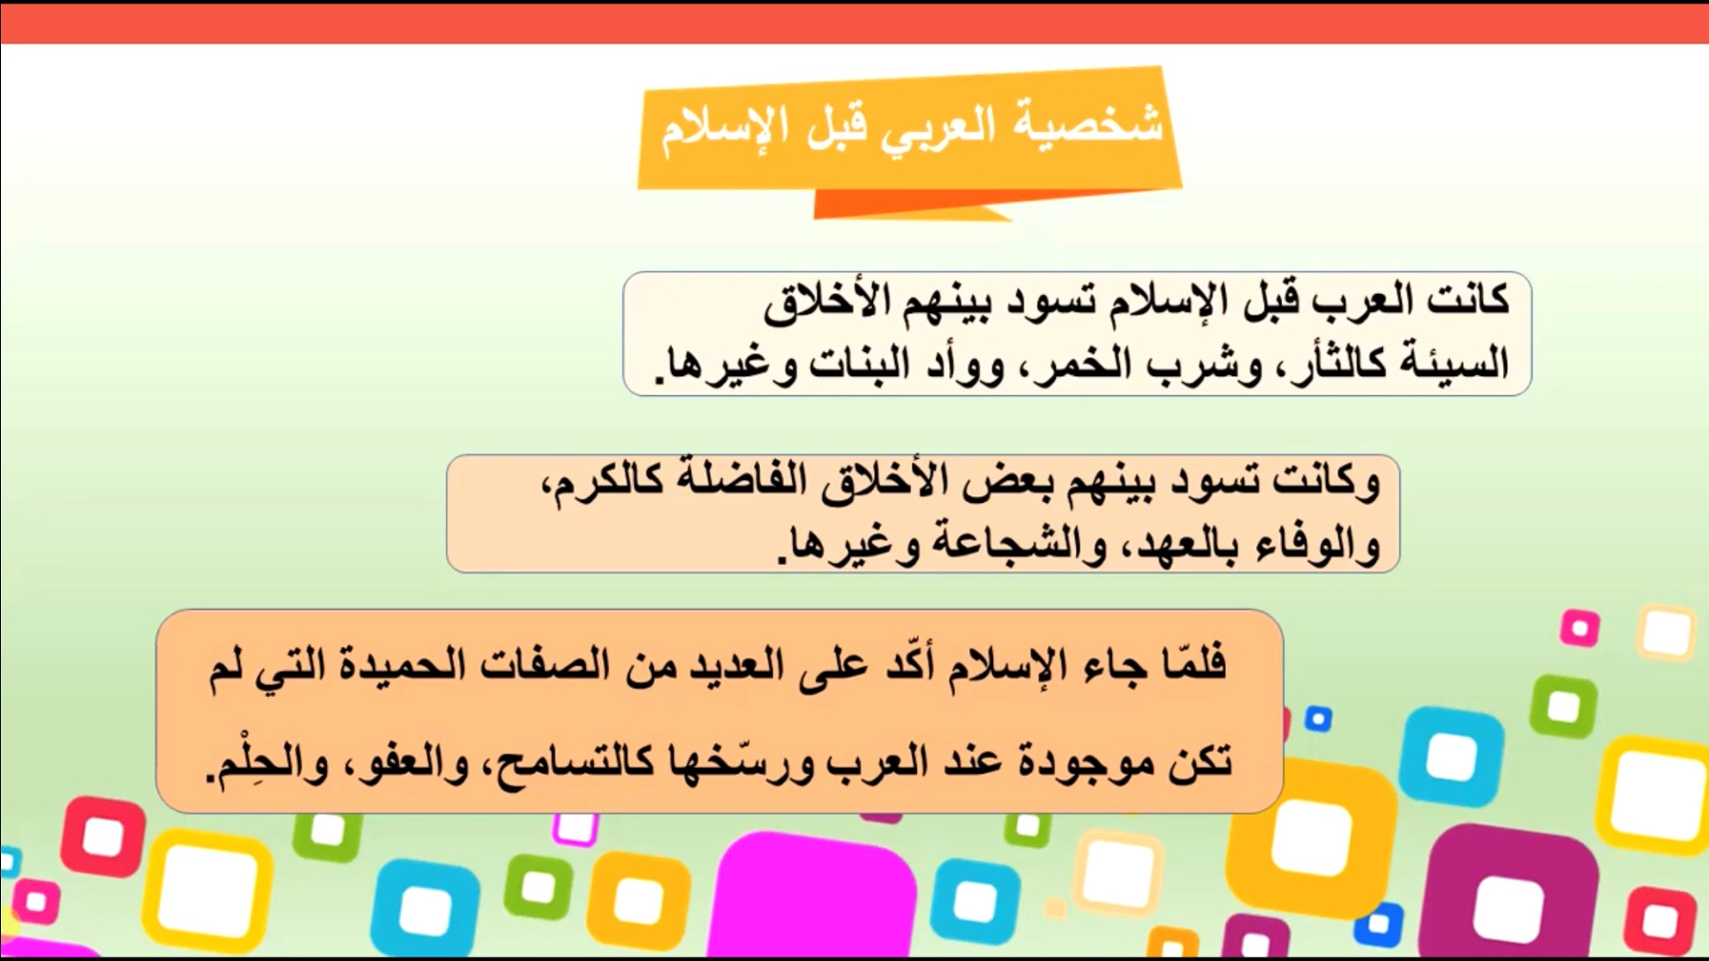
امتحانات التربية الإسلامية والتلاوة للصف التاسع الفصل الأول

Slide 4


Slide 5


Slide 6


Slide 7

امتحانات التربية الإسلامية والتلاوة للصف التاسع الفصل الأول

Slide 8


Slide 9
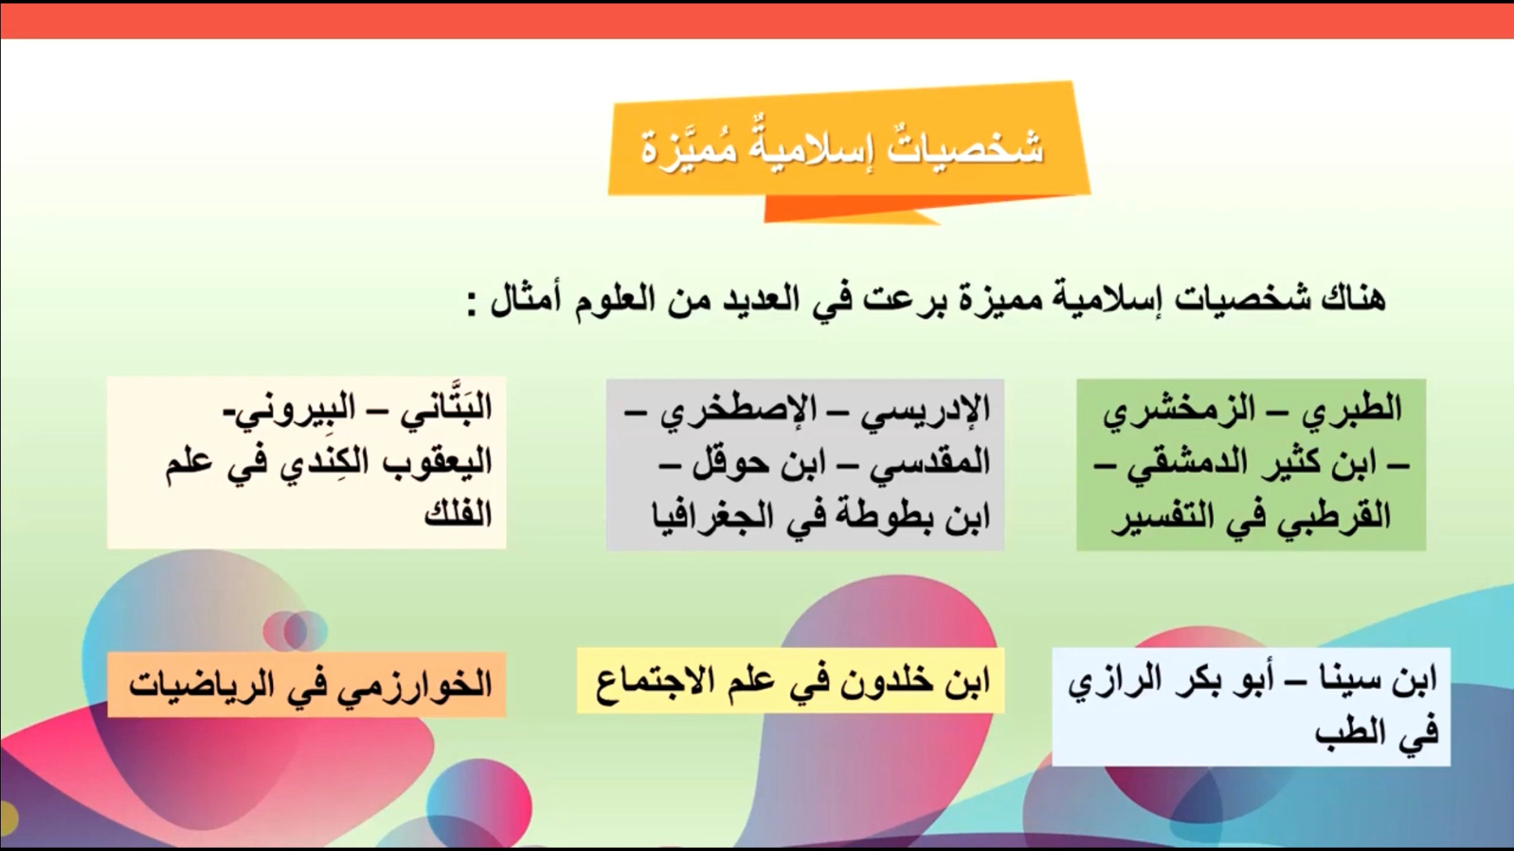

Slide 10

امتحانات التربية الإسلامية والتلاوة للصف التاسع الفصل الأول

Slide 11
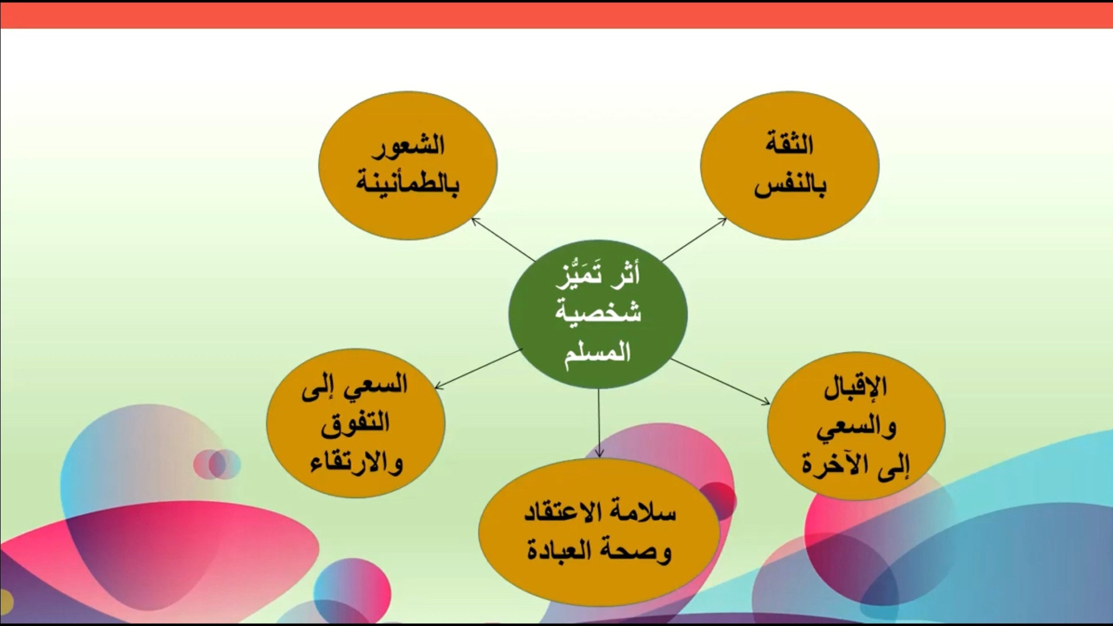

Slide 12

اعداد معلمة التربية الإسلامية عديلة صباح
مع طالبات الصف التاسع
مدرسة بنات زيتا الثانوية

